Slide 1

Медицинская Информационная Система (МИС)

Slide 2





Технологический Стек
Бэкенд
Python 3.12, FastAPI 0.100+, Uvicorn.
База данных
PostgreSQL 14.x.
ORM
SQLAlchemy 2.0.
Дополнительно
Pydantic v2, Alembic, Docker, Celery, Redis

Slide 3
Запуск Системы
Клонирование репозитория
Доступ к API
На http://localhost:8000/docx
git clone https://github.com/Edvvard0/med_system.git
Автоматическая миграция БД
Docker Compose
При старте контейнера.
docker-compose up --build -d

Slide 4
Общая схема системы МИС
User
Система МИС
БД МИС
RabbitMQ
БД Аптека
Аптека

Slide 5


Подсистема МИС
Эта подсистема представляет собой реализацию медицинской информационной системы (МИС). Система разработана для управления потоком пациентов, включая регистрацию, госпитализацию и направление на лечебно-диагностические мероприятия.
Главный сервис, с которым будут взаимодействовать как пациенты так и доктора.
На данный момент поддерживает 2 роди (пациент, доктор ), но бд разработанно также с учетом добавления роли администратора.
Схема БД

Slide 6
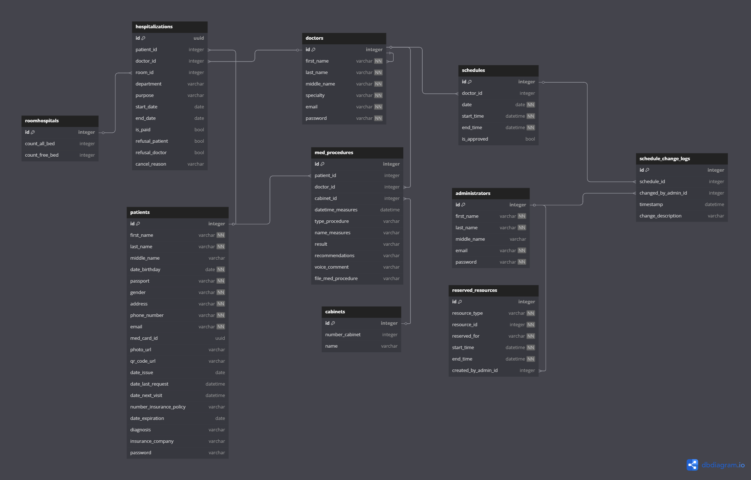
Подсистема МИС

Slide 7
Подсистема МИС
Функционал
Регистрация пациентов:
Веб-интерфейс для ввода данных о пациенте (ФИО, паспорт, страховой полис и т.д.).
Генерация уникального идентификатора медкарты. Для автоматической генерации я использовал UUID.
Генерация QR-кода для медкарты.
Подготовка документов: договор на обслуживание и согласие на обработку данных в формате .docx.
Прикрепление фото пациента при его регистрации.
Госпитализация:
Веб-интерфейс для ввода данных и записи на госпитализацию.
Отображение информации по коду госпитализации (диагноз, цель, отделение и т.д.).
Направление на лечебно-диагностические мероприятия:

Slide 8
Подсистема МИС
Функционал
Веб-интерфейс с авторизацией врача.
Просмотр данных пациента, работа с медкартой, формирование рецептов и направлений.
Авторизация и аутентификация
Для пациентов и для врачей есть как отдельные эндпоинты для авторизации так и html страница
Регистрация докторов
Отслеживание перемещений пациентов и докторов по больнице
Отслеживание коечных мест стационара
Получение списка как вообще всех мед процедур и госпитализаций, как и для конкретного пользователя

Slide 9
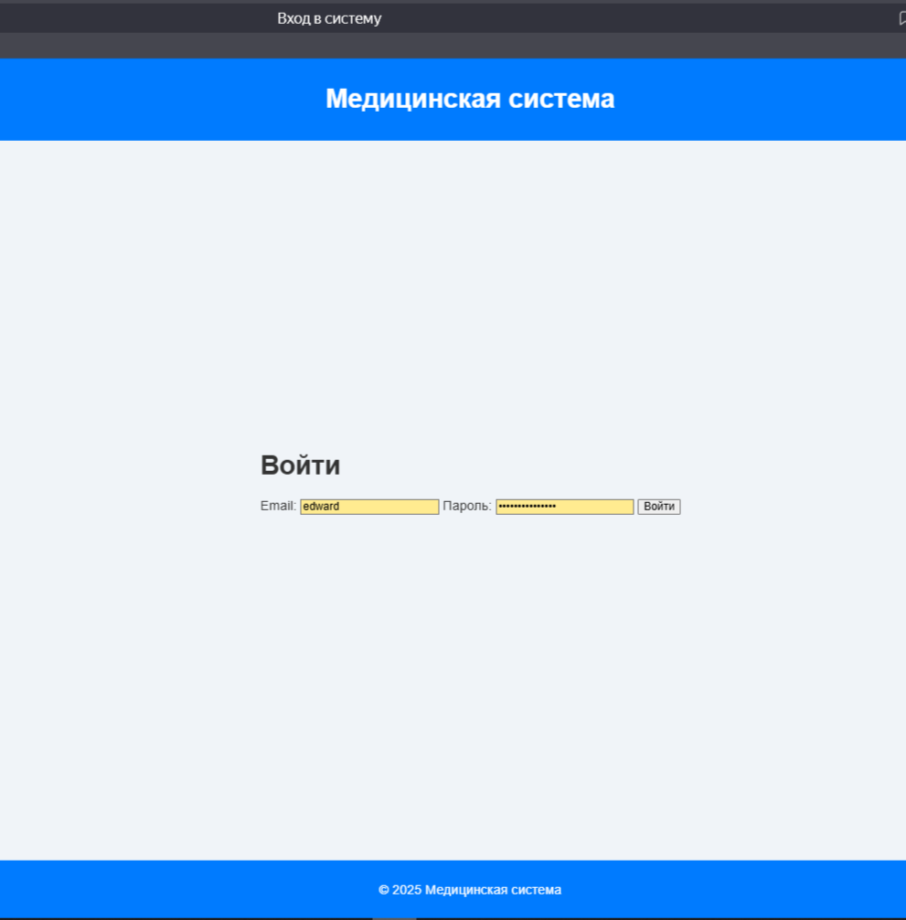
Функциональность
Страница для входа в систему докторов и пациентов

Slide 10
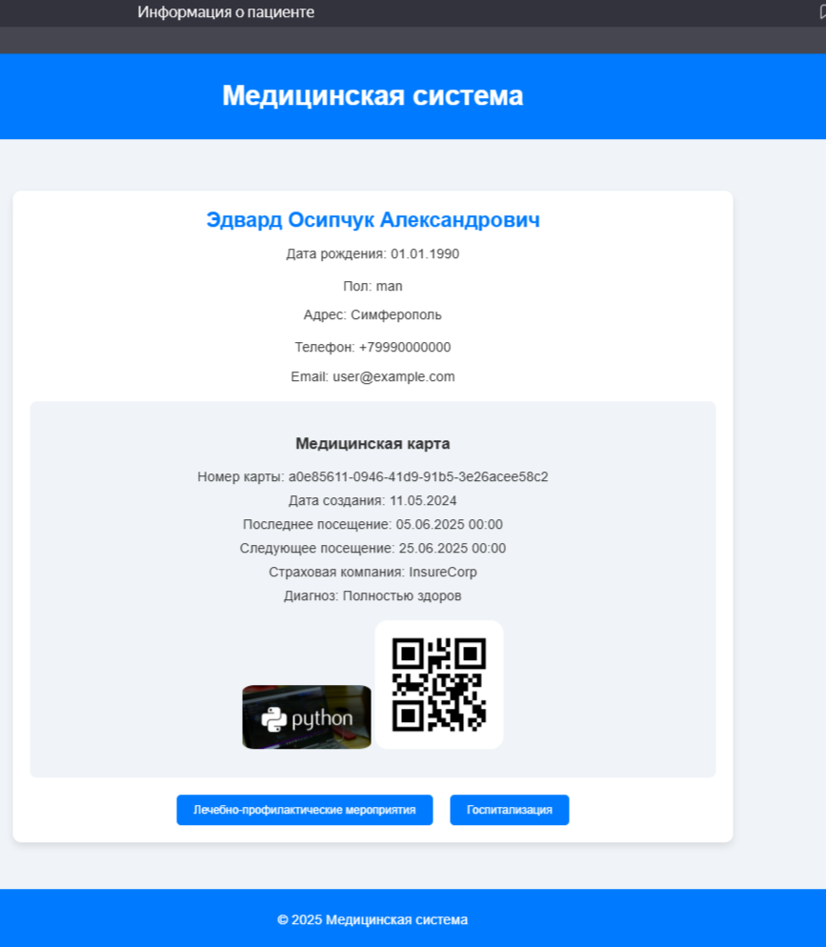
Функциональность
Страница для отображения профиля пациента

Slide 11
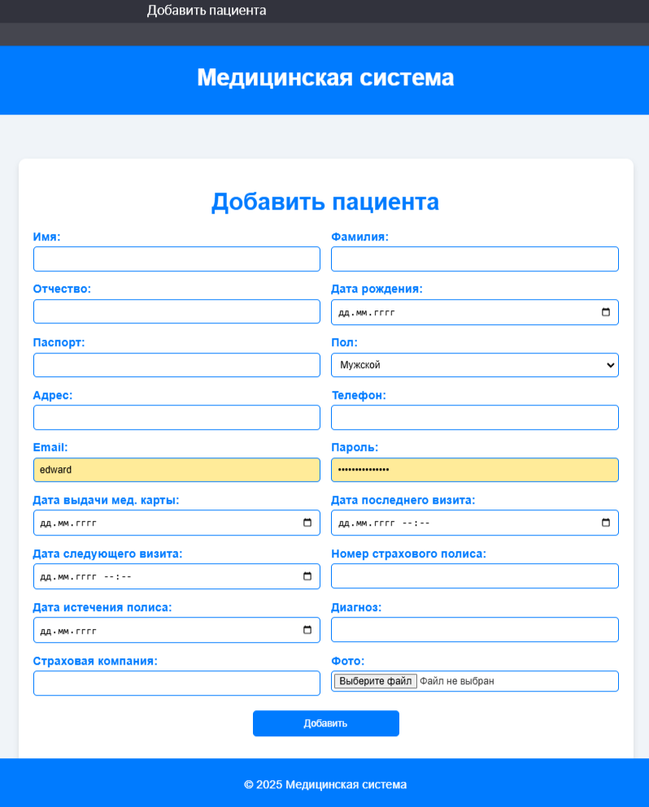
Функциональность
Страница для добавления пациента в систему

Slide 12
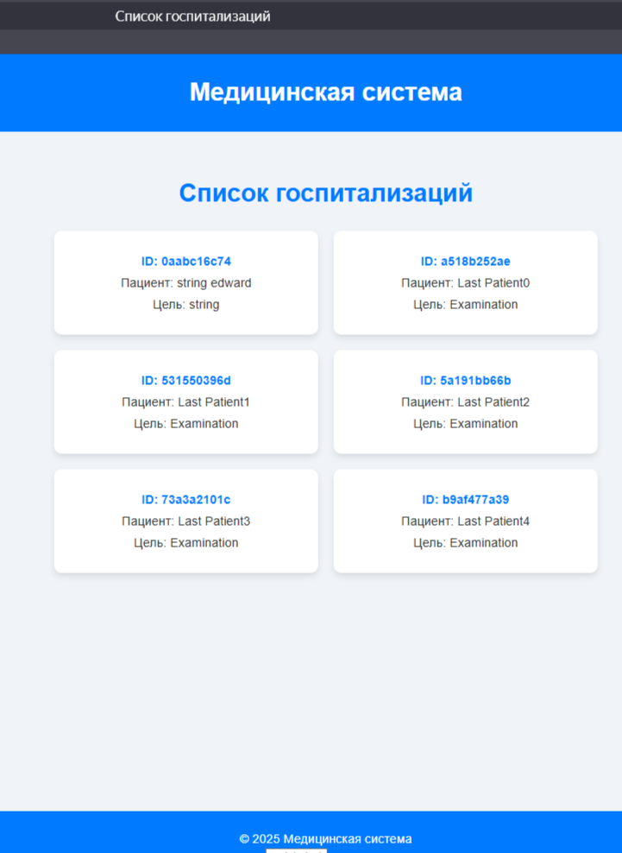
Функциональность
Страница для отображения списка госпитализаций

Slide 13
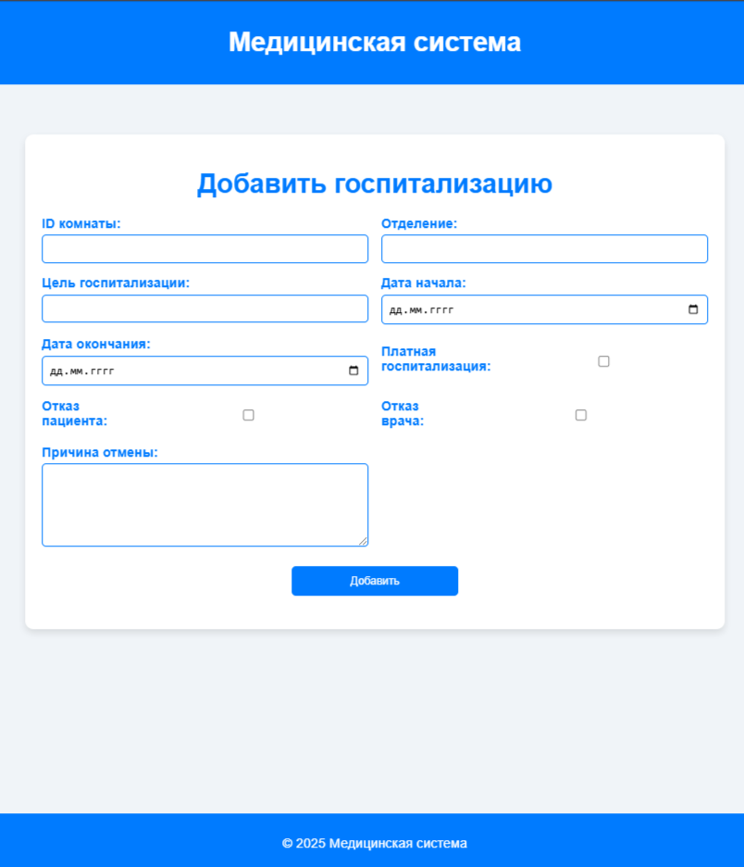
Функциональность
Страница для добавления госпитализации

Slide 14
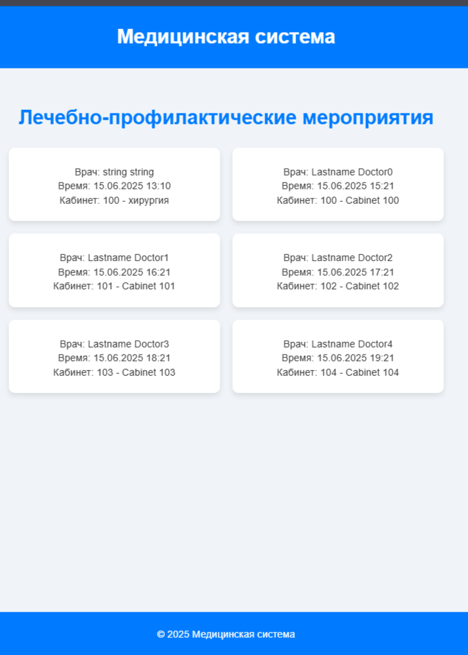
Функциональность
Страница для отображения списка лечебно-диагностических мероприятий

Slide 15
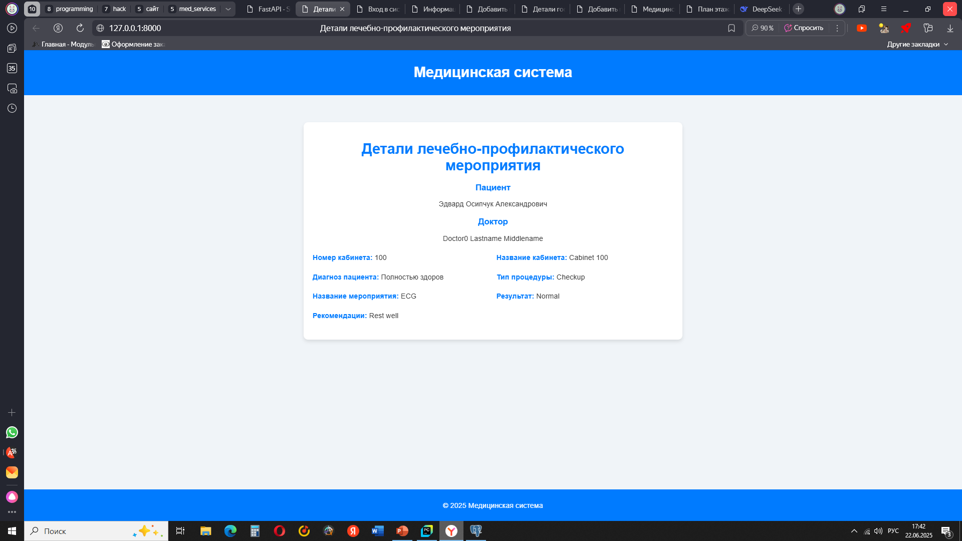
Функциональность
Страница для отображения деталей лечебно- профилактического мероприятия

Slide 16
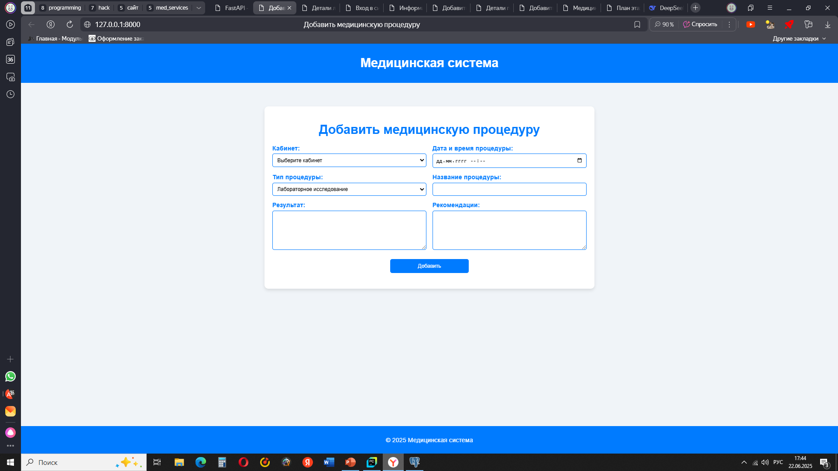
Функциональность
Страница для добавления лечебно-профилактического мероприятия

Slide 17
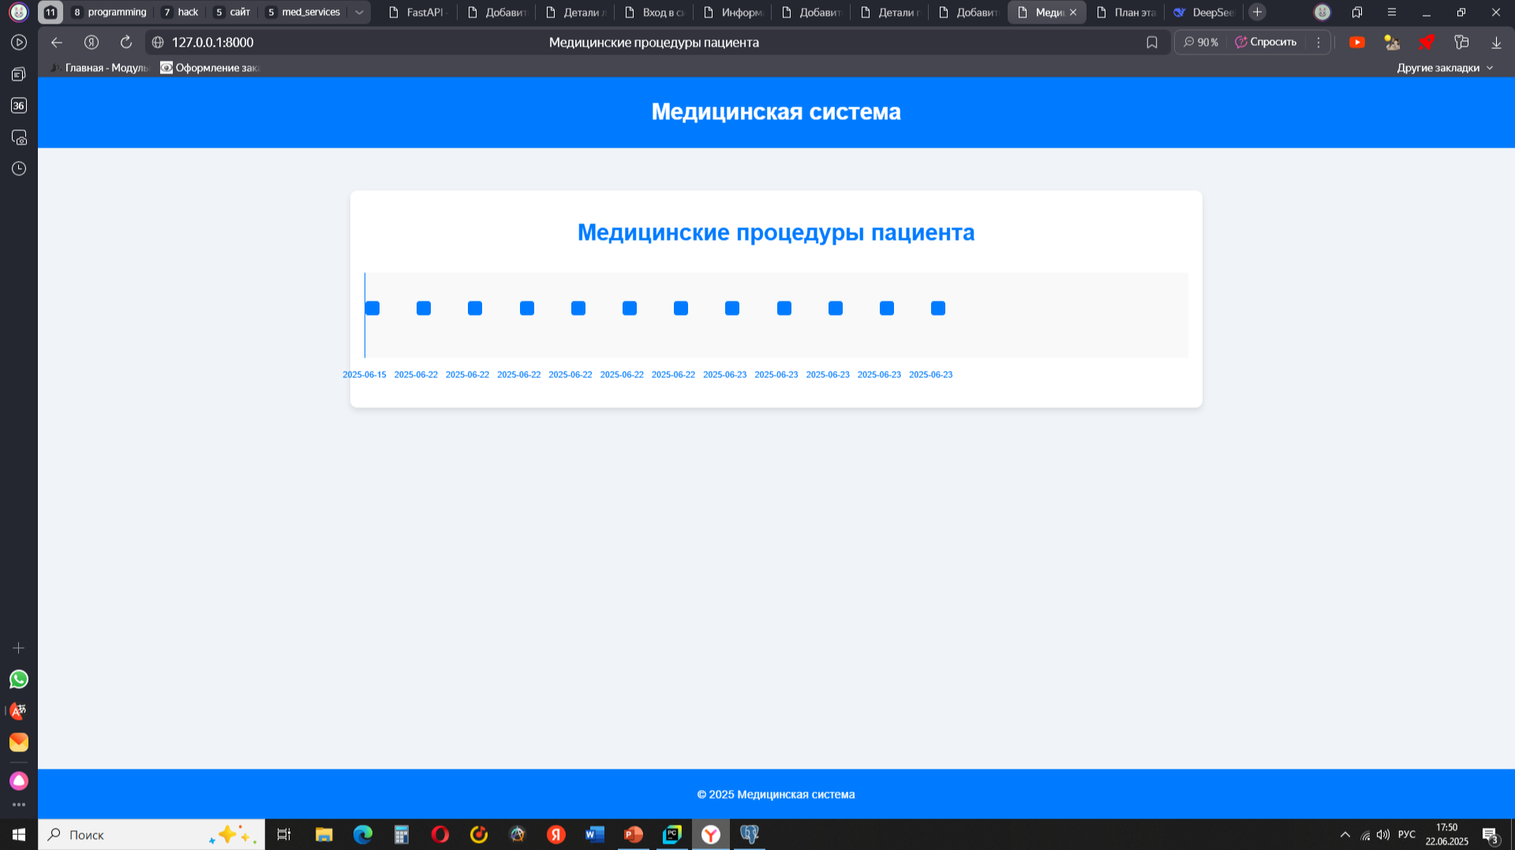
Функциональность
Страница для отображения всех мероприятий связанных с конкретным пациентом

Slide 18
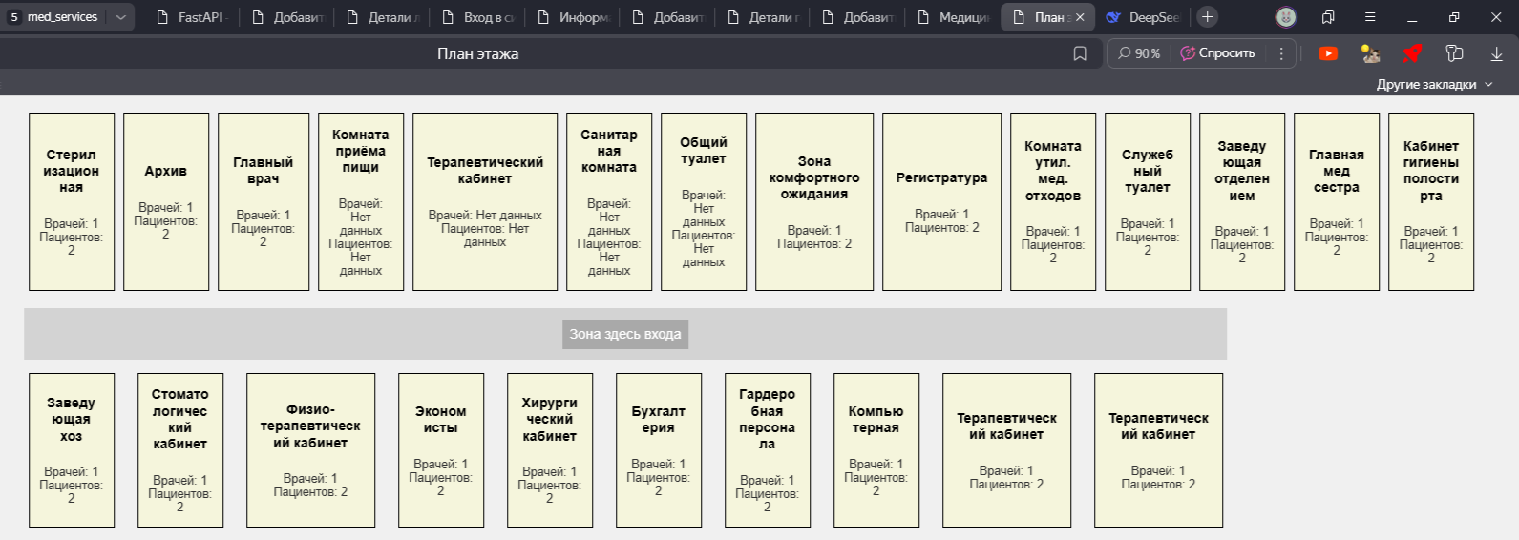
Функциональность
Страница для отображения загруженность больницы

Slide 19
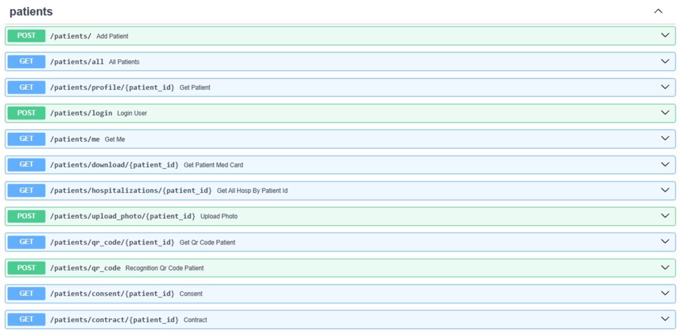
Функциональность
CRUD операции для пациента. Также его авторизации, добавления фото к его профилю, и генерация для него qr кода, возможность скачать договор на оказания услуг и согласие на обработку персональных данных

Slide 20
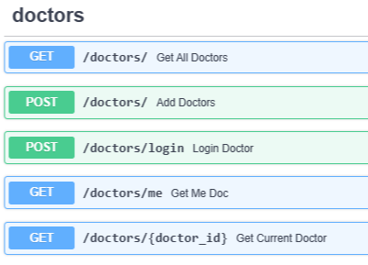
Функциональность
CRUD операции для доктора и авторизация доктора

Slide 21
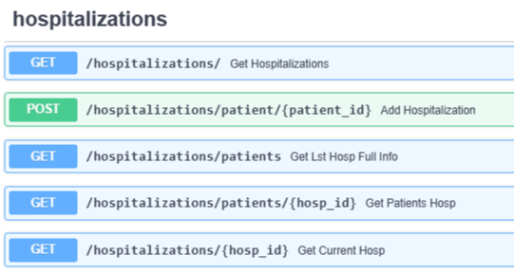
Функциональность
Получение всех госпитализаций, получение конкретной госпитализации, получение списка госпитализаций для конкретного пользователя

Slide 22
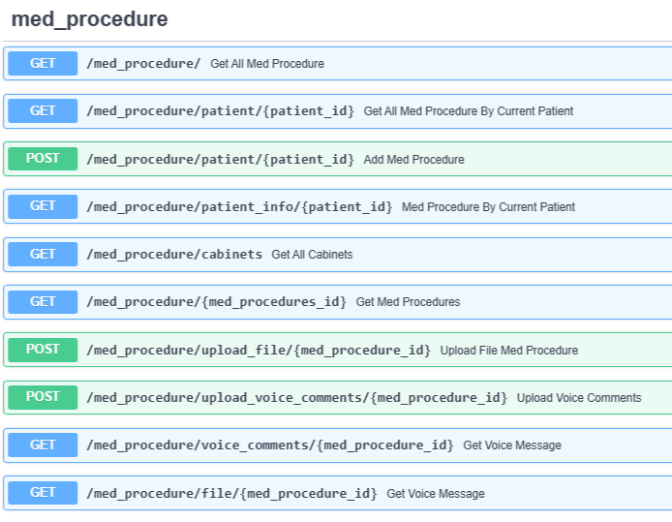
Функциональность
Создание, просмотр, добавление голосового и текстового комментария для мед процедуры, получения списка процедур для конкретного пользователя

Slide 23
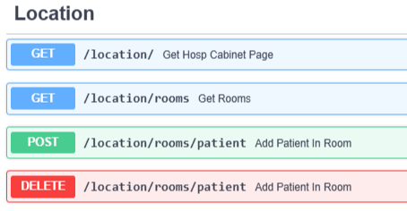
Функциональность
Эндпоинты для отслеживания перемещения персонала и пациентов в больнице и отслеживания койка мест в стационаре

Slide 24
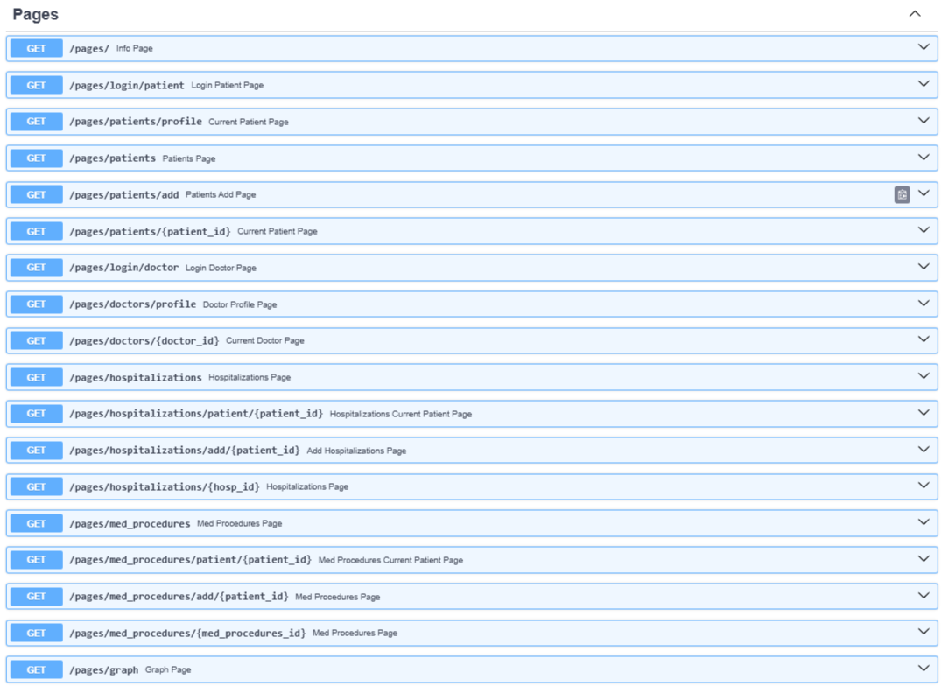
Функциональность
Эндпоинты для отрисовки html страниц

Slide 25
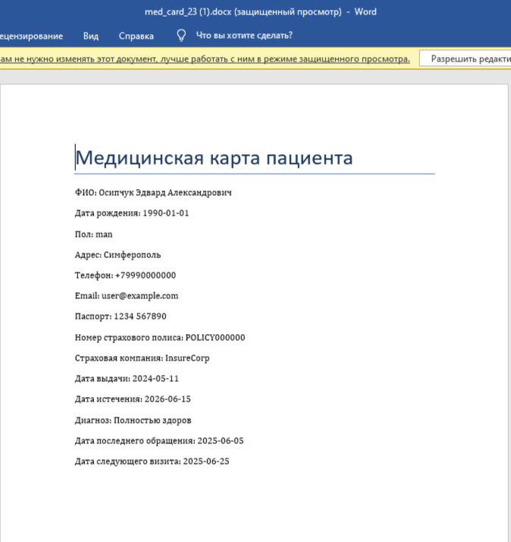
Функциональность
Возможность скачивать мед карту пациента

Slide 26
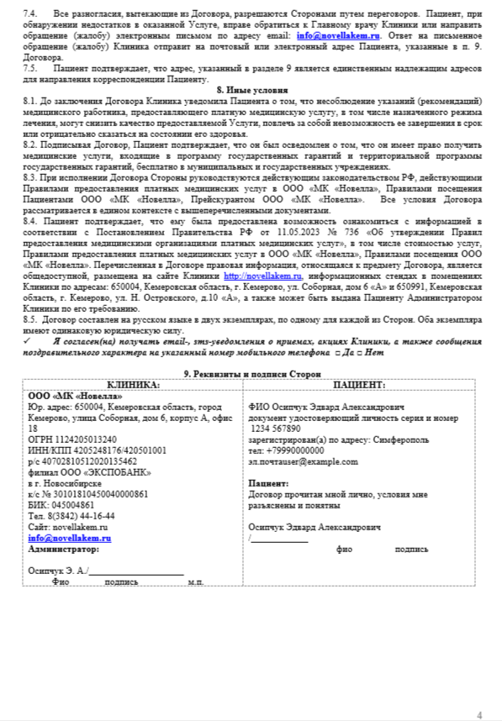
Функциональность
Возможность скачивать договор на оказание услуг

Slide 27
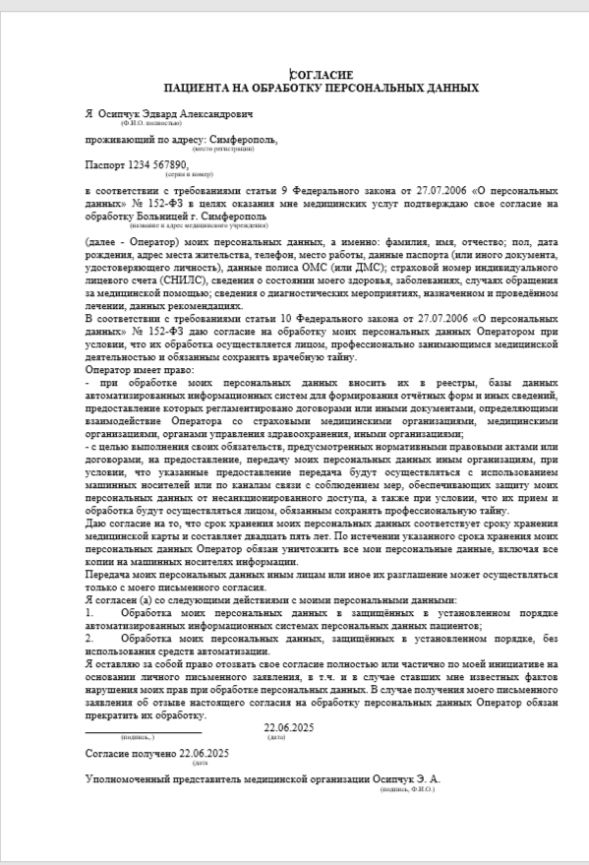
Функциональность
Возможность скачивать согласие на обработку персональных данных

Slide 28

Подсистема Аптека
Эта система на данный момент является полностью не зависимой от основной системы. Я планирую их связать с помощью RabbitMQ
В связи с этим она не предоставляет веб интерфейса, с ней можно взаимодействовать только с помощью API.

Slide 29
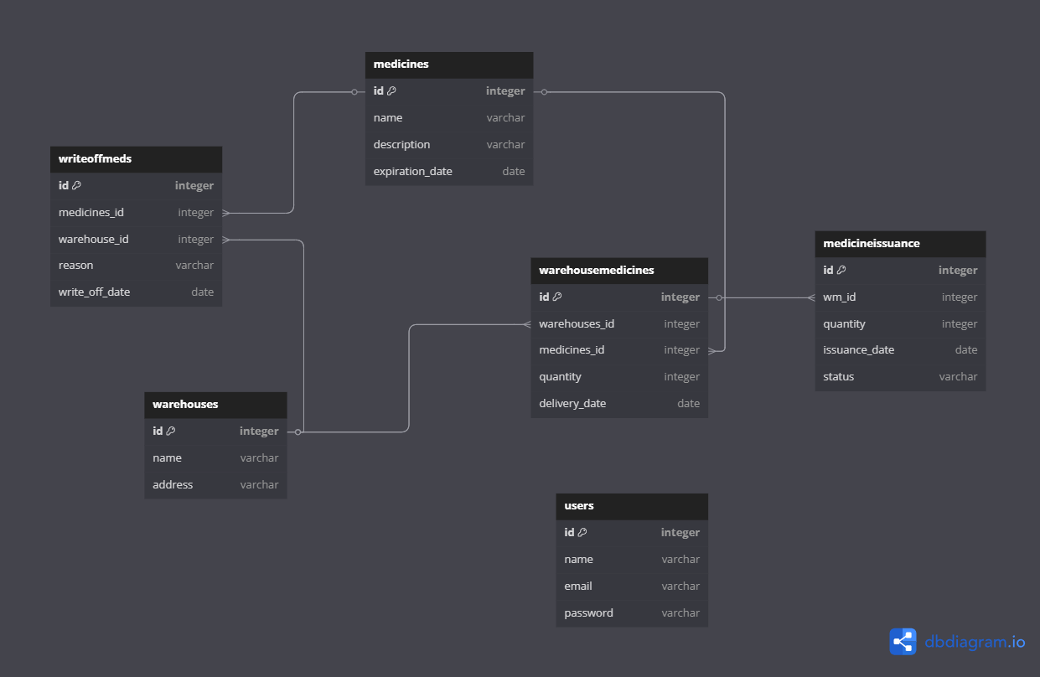

Подсистема Аптека
База данных

Slide 30

Подсистема Аптека
Функциональность
Предоставить список лекарственных препаратов и их наличие на складах
Поддержка фильтрации по складам.
Возможность отображения информации об одном препарате и его количестве на всех доступных складах.
Обрабатывать поступление и отпуск лекарств с проверкой срока годности
Обрабатывать списание лекарств с указанием причины списания
Создание запросов на выдачу лекарств
Ежедневная проверка на просроченные лекарства
Составления отчета о заказе недостающих препоратов

Slide 31
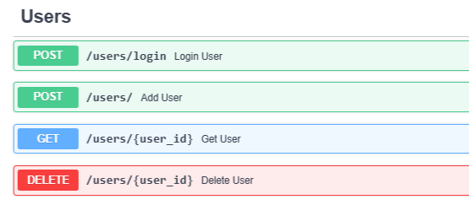
Функциональность
CRUD операции для создания, поиска, удаления и входа в систему для администраторов складов с лекарствами

Slide 32
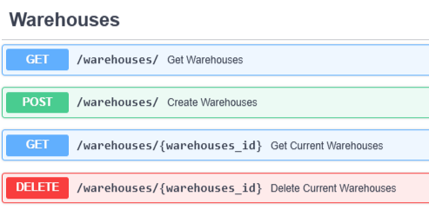
Функциональность
CRUD операции для складов

Slide 33
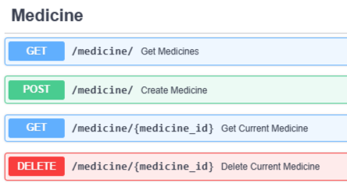
Функциональность
CRUD операции для лекарств

Slide 34
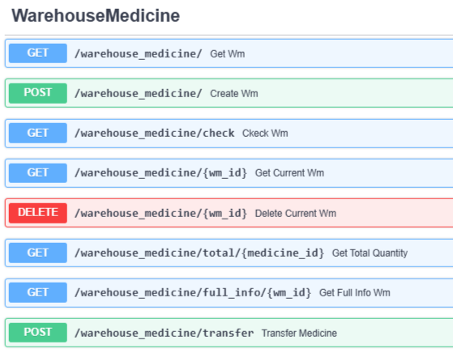
Функциональность
WarehouseMedicine связывает конкретное лекарство со складом на котором оно расположено
С помощью этих эндпоинтов можно производить CRUD операции для WarehouseMedicine, а также запускать проверку на срок годности лекарств хранящихся на складе. Получать общее число лекарств на всех складах, а также переводить лекарства с одного склада на другой

Slide 35
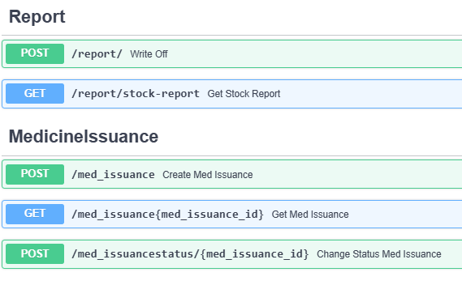
Функциональность
Формирует отчет о необходимости заказа лекарств
Эндпоинты для создания запроса на отпуске лекарств, а также изменения статуса этого запроса. При одобрении запроса происходит списание определенного колличеста этого препарата со склада

Slide 36
Эксперимент PyPy
Давайте сначала разберемся что такое pypy?
Где его применяют?
Для чего его хотел использовать я?
1. PyPy — интерпретатор языка программирования Python, альтернативная реализация стандартного интерпретатора Python (CPython).
Как запускается программа на языке Python
main.py
компилятор
интерпретатор
__pycache__

Slide 37
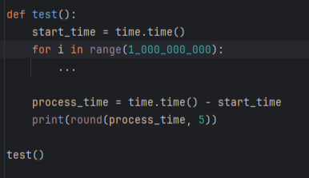
Где применяют PyPy?
Высоконагруженные вычисления
Научные расчёты (анализ данных) — PyPy ускоряет выполнение кода по сравнению с CPython.
Финансовые вычисления (алгоритмический трейдинг, риск-анализ) — JIT-компиляция PyPy сокращает время обработки больших объёмов данных.
CPython 23.7045c
PyPy 0.7937c

Slide 38
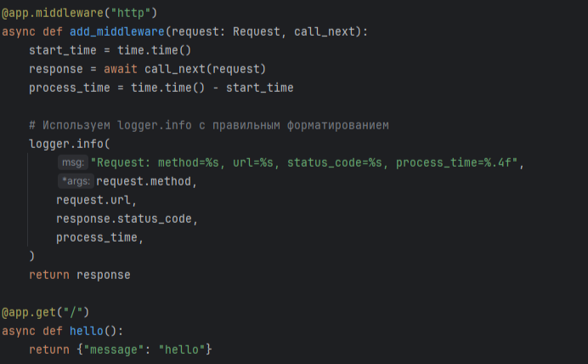
Для чего его хотел использовать я?
Я хотел проверить, ускорится ли программа, если запустить её на интерпретаторе PyPy
Но когда я начал пытаться это сделать у меня возникли проблемы с библиотеками, так как есть библиотеки, которые используют Сишные вызовы, а они не поддерживаются pypy.
Тогда я решил попробовать протестировать на 1 изолированном эндпоинте.

Slide 39
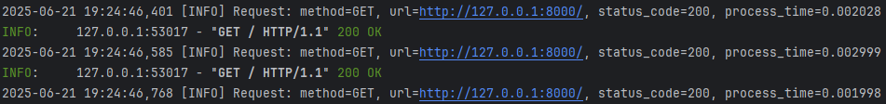
Результаты использования PyPy
CPython
PyPy
А мой проект я вообще не смог запустить, из-за несовместимых библиотек

Slide 40
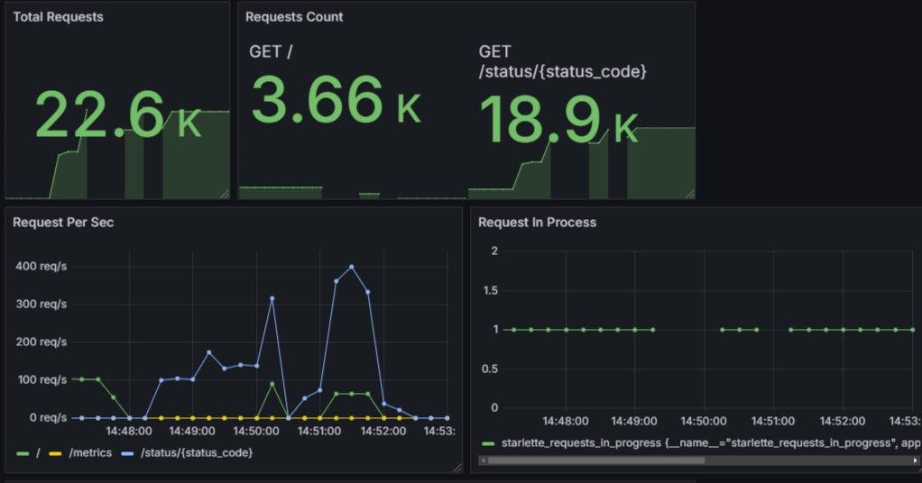
Нагрузочное тестирование

Slide 41
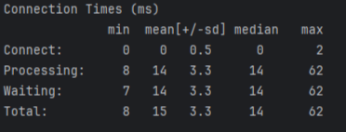
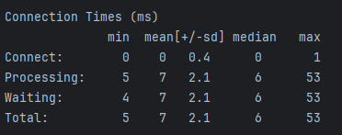
Нагрузочное тестирование
Сервер справился с нагрузкой (20K запросов за 59.69 сек, ~335 RPS).
На 1 воркере
Сервер справился с нагрузкой (20K запросов за 27.68 сек, ~722 RPS).
На 4 воркерах
Дальше были совсем не значительные приросты в скорости, в пике у меня получилось 770 RPS

Slide 42
Спасибо за внимание!

